Slide 1
2026年7月
产销协调会
稽核报告
稽 核：戎双娇
日 期：2026年7月20日

Slide 2
稽核小组
2025年 | 1 | 2 | 3 | 4 | 5 | 6 | 7 | 8 | 9 | 10 | 11 | 12 | 合计
到期数 | 18 | 4 | 23 | 27 | 39 | 19 | 23 | 8 | 13 | 15 | 14 | 4 | 207
达成数 | 11 | 2 | 13 | 14 | 18 | 8 | 9 | 6 | 6 | 9 | 7 | 1 | 104
达成率 | 61% | 50% | 56% | 52% | 46% | 42% | 39% | 75% | 46% | 60% | 50% | 25% | 50%
2026年 | 1 | 2 | 3 | 4 | 5 | 6 | 7 | 8 | 9 | 10 | 11 | 12 | 合计
到期数 | 19 | 4 | 14 | 12 | 18 | 19 | 10 |  |  |  |  |  | 96
达成数 | 12 | 3 | 7 | 5 | 8 | 7 | 5 |  |  |  |  |  | 47
达成率 | 63% | 75% | 50% | 42% | 44% | 37% | 50% |  |  |  |  |  | 49%
6月19日-7月18日产销会数据库执行事项达成率：
到期事项10项，达成事项5项，事项达成率50%，较上月提升13%。

Slide 3
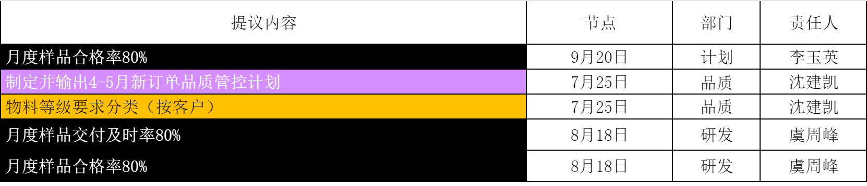
未完成项检讨
68%
40%
43%

Slide 4
持续项及未回复项汇报
序号 | 提议内容 | 节点 | 部门 | 责任人 | 执行情况
1 | SOP受控签发 | 持续 | 工程 |  | 1份
2 | 客诉整改须在下一批订单生产时再验证确认是否闭环 | 持续 | 品质 | 沈建凯 | 无客诉
3 | 输出光源的订单标准（含实物、CDF、测试标准、BOM等）并开始执行 | 持续 | 品质 | 沈建凯 | 未执行
4 | 新产品增加电子试产--执行（9/20开始） | 持续 | 研发 | 虞周峰 | 低价内置微波
5 | 新产品技转时提供爆炸图--内部项目 | 11/20开始 | 研发 | 虞周峰 | 灵耀爆炸图
6 | 项目立项评审须供应链人员参与 | 持续 | 研发 | 虞周峰 | 有通知
7 | 研发技转时，提供完整、签字版资料两套给供应链 | 持续 | 研发 | 虞周峰 | 有提供电子扫描档（朱总、品质）
8 | 验货订单提前2天入库 | 持续 | 计划 | 李玉英 | 14/18=78%
9 | 样品交付节点标准为给到销售--执行 | 持续 | 计划 | 李玉英 | OK
10 | 每月10、25日销售提供签字版出货计划 | 持续 | 销售 | 沈旭日 | 一次未完成

Slide 5
